Slide 1
表单验证的相关事件和辅助特效

Slide 2
预习检查
键盘输入对应的事件名称。
回车键和Tab键分别对应的ASCII码。
举例说明：什么是失去焦点或获得焦点？

Slide 3
本章任务
制作回车切换输入的效果
演示示例1：回车切换输入的效果
制作即时提示错误的输入框
演示示例2：即时提示错误的输入框
制作内容动态显示的层特效
演示示例3：内容动态显示的层特效

Slide 4
本章目标
会使用图片代替提交按钮
会使用onKeyDown事件检查用户输入的特殊字符
会使用DIV的innerHTML或innerText动态显示内容
会使用多个DIV动态隐藏或显示内容

Slide 5

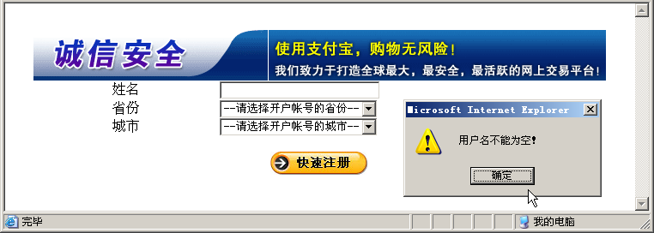

如何使用图片代替提交按钮
页面效果
为了美观，现把提交按钮变成图片，但仍然保持
表单的验证功能？如何实现？
使用图片的单击事件。onClick="checkForm( )"

Slide 6

如何使用图片代替提交按钮
根据上述分析和提供的素材页面来实现表单验证。
素材页面
……
<SCRIPT language="JavaScript" >
function checkForm( )
{
if ( document.myform.txtUserName.value.length==0)
{
alert("用户名不能为空！");
document.myform.txtUserName.focus( );
}
}
</SCRIPT>
……
<IMG src="images/regquick.jpg" onClick="checkForm( )">
检验是否为空
单击事件，调用表单验证函数

Slide 7
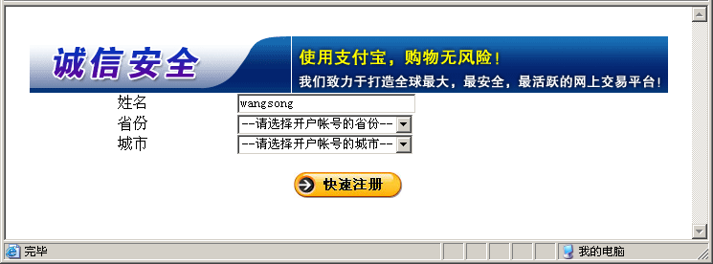
如何使用图片代替提交按钮
能进行表单验证，但即使是正确填写了表单，也
不能提交页面（点击“注册”没反映）。

Slide 8
如何使用图片代替提交按钮
查看源代码
因为图片不具备“提交”按钮的提交功能，所以需
要人工调用提交方法－ submit( ) 。
<SCRIPT language="JavaScript" >
function checkForm( ){
if ( document.myform.txtUserName.value.length==0)
{
alert("用户名不能为空！");
document.myform.txtUserName.focus( );
}
else{
document.myform.submit( );
}
}
</SCRIPT>
如果表单输入合法，则提交表单

Slide 9
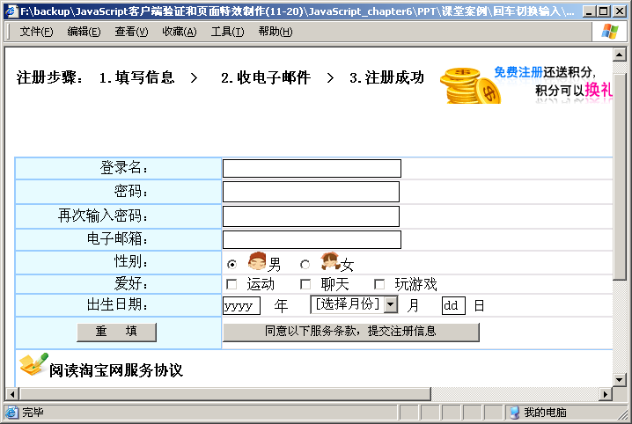
制作回车切换输入的效果
输入完毕后回车，默认会提交表单。 页面效果
如何制作回车Tab切换效果？ 页面效果

Slide 10
制作回车切换输入的效果
1、 使用键盘输入事件onKeyDown事件
2、 检查输入是否是回车键－ASCII码13，若是则将
输入改为Tab键－ASCII码9
查看源代码
<script language="javascript" type="text/javascript">
function changeFocus( ){
if (event.keyCode==13)
event.keyCode=9;
}
</script>
……
<INPUT name="sname" type="text" class="borderBox"
onKeyDown="changeFocus( )">
……
Event事件对象包含输入键信息
修改回车键为Tab键
键盘按下，调用实
现Tab效果的函数

Slide 11
制作回车切换输入的效果
上述注册页面中，需要给每个文本框添加键盘按
下事件，有没有更简单的办法？
……
<INPUT name="sname" type="text" class="borderBox"
onKeyDown="changeFocus( )">
……
<INPUT name="pass" type="password" class="borderBox"
id="pass" size="25" onKeyDown="changeFocus( )">
<INPUT name="email" type="text" class="borderBox"
……
id="email" size="24" onKeyDown="changeFocus( )">

Slide 12
制作回车切换输入的效果
通过给document对象添加键盘事件。
查看源代码
如果按键是回车键，并且控件类型不是提交、重置按钮等按钮，则变为Tab切换
<script language="javascript" >
function changeFocus( ){
if (event.keyCode==13 && event.srcElement.type!='button' &&
event.srcElement.type!='submit' …)
event.keyCode=9;
}
document.onKeyDown= changeFocus ;
</script>
document对象的onKeyDown事件，它将接收页面中所有的键盘事件

Slide 13
小结1
根据提供的素材页面，实现游戏中的人物移动效果。
练习答案 练习素材
提示：
1、根据按下的方向键，改变层的Left或Top坐标
document.getElementById("man").style.pixelLeft
document.getElementById("man").style.pixelTop
2、方向键的ASCII码：
↑向上键－38，↓向下箭－40
←向左键－37， →向右键－39
3、添加键盘事件：document.onKeyDown= move;

Slide 14
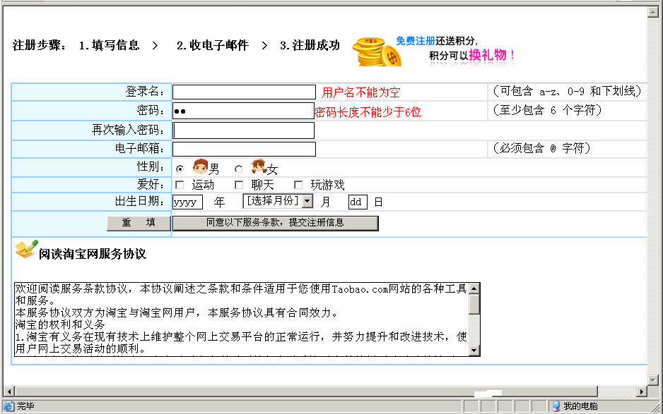
制作即时提示错误的特效
如何制作即时提示错误的特效？
页面效果

Slide 15
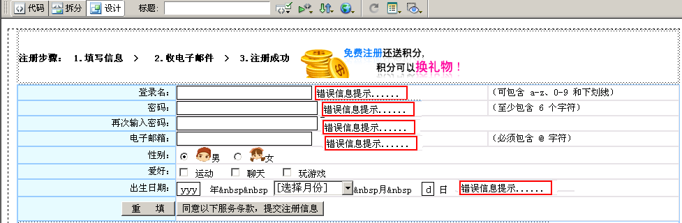
制作即时提示错误的特效
使用DIV层的内容动态改变。
在每个输入框后添加一个DIV层, 根据用户的输入, 动态显示错误信息

Slide 16

制作即时提示错误的特效
演示实现步骤：
1、在登录文本框后插入DIV标签loginError （即没有样式的DIV层）
2、修改源代码，设置DIV的显示方式为inline，即和文本框在同一行
<div id="loginError" style="display:inline">
</div>
演示示例4：演示素材

Slide 17
制作即时提示错误的特效
演示实现步骤：
3、添加文本框失去焦点的事件函数：
查看源代码
获取插入的DIV对象
function checkLogin( ){
var myDiv=document.getElementById("loginError");
myDiv.innerHTML="";
var strName=document.userfrm.loginName.value;
if (strName.length == 0)
{
myDiv.innerHTML="<font color='red'>用户名不能为空</font>";
return;
}
}
……
<INPUT name="loginName" type="text" onblur="checkLogin( )">
如果输入的信息不合法，则利用DIV的innerHTML或innerText进行错误提示，innerText只能写文本信息

Slide 18
小结2
完善”密码“和”电子邮件“的错误提示功能。
练习答案 练习素材
提示：
1、密码和电子邮件文本框后各添加一个DIV标签
2、修改DIV的显示样式为inline
3、给各个文本框添加失去焦点onBlur的事件函数

Slide 19
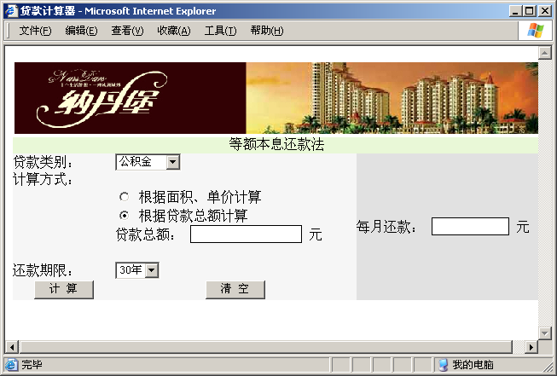
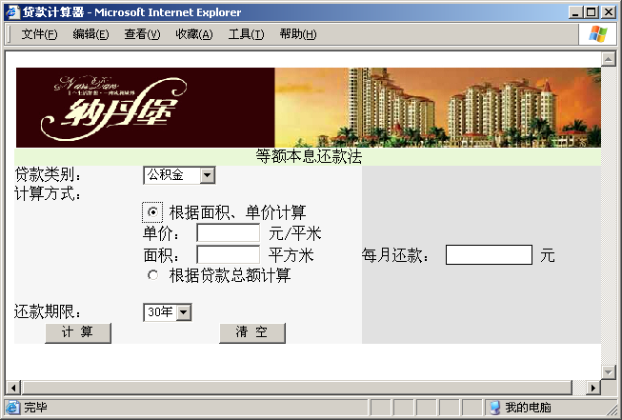
制作内容动态改变的层特效
如何制作内容动态改变的特效(选择不同的计算方式)？
页面效果

Slide 20


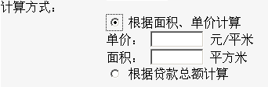
制作内容动态改变的层特效
有哪些方法可以实现动态改变页面内容？
方法1：
当动态显示的内容较少时，使用
myDiv.innerHTML=“HTML代码”；
方法2：
当动态显示的内容较多，并相对固定时，则预先制作好DIV内容，
然后使用
myDiv.style.display=“none/block”；

Slide 21
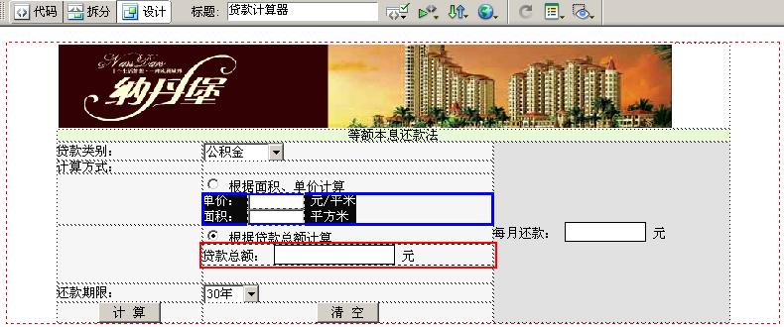
制作内容动态改变的层特效
演示实现步骤：
1、预先插入两个DIV标签，分别放置不同计算方式
显示的内容：
演示素材
DIV1
按面积计算显示的内容
DIV2
按贷款总额计算显示的内容

Slide 22
制作内容动态改变的层特效
查看源代码
演示实现步骤：
2、添加函数，初始化DIV1不显示，默认按贷款总额计算：
<SCRIPT language=JavaScript>
function InitDIV( ){
document.getElementById("DIV1").style.display="none";
}
</SCRIPT>
……
<BODY onLoad="InitDIV( )">
隐藏DIV1
页面加载时调用

Slide 23
制作内容动态改变的层特效
3、添加函数，根据“计算方式”的选择，隐藏/显示对应DIV层：
查看源代码
根据单选按钮的值，隐藏/显示对应的层
function displayDIV( )
{
if (document.myform. methodRadio[0].checked==true)
{
document.getElementById("DIV1").style.display="block";
document.getElementById("DIV2").style.display="none";
}
else
{
document.getElementById("DIV2").style.display="block";
document.getElementById("DIV1").style.display="none";
}
}
…… <INPUT name="methodRadio" onClick="displayDIV( )“ >
按钮的单击事件

Slide 24
总结
使用图片代替“提交按钮”时，如何实现表单验证功能？
制作回车Tab切换特效的思路是什么？
制作即时提示错误特效的思路是什么？
制作内容动态改变的思路是什么？

